Slide 1
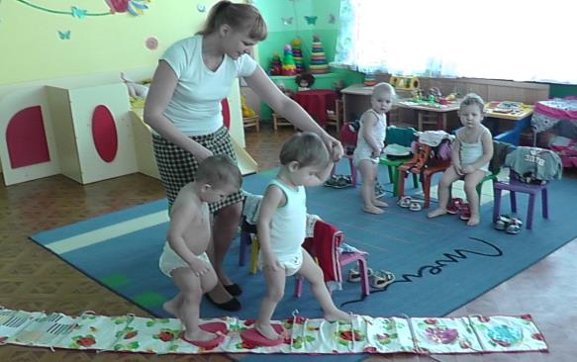
Использование Здоровьесберегающих технологий в работе с детьми раннего возраста
Туник Н.А.
воспитатель МАДОУ № 78
г. Мурманска

Slide 2
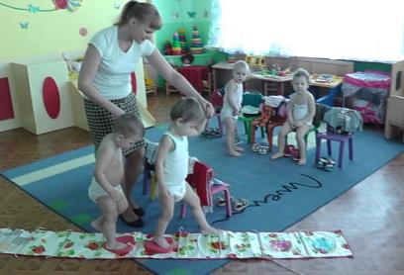
Цель работы:
организация здоровьесберегающей и развивающей среды, способствующей конструированию вариантов здорового образа жизни, повышению сопротивляемости и защитных свойств организма ребенка.
создание условий для обеспечения психологической безопасности личности ребенка; формирование у детей жизненно необходимых двигательных умений и навыков в различных видах деятельности.

Slide 3
основные направления работы
- Соблюдение санитарно-гигиенических норм, противоэпидемиологической обстановки;
- Организация питания;
- Обеспечение психологического комфорта;
- Закаливание;
- Профилактические мероприятия;
- Двигательная деятельность;
- Формирование основ гигиенических знаний и ЗОЖ.

Slide 4
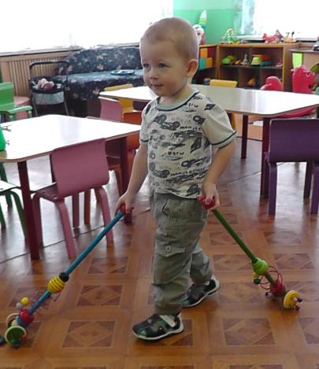
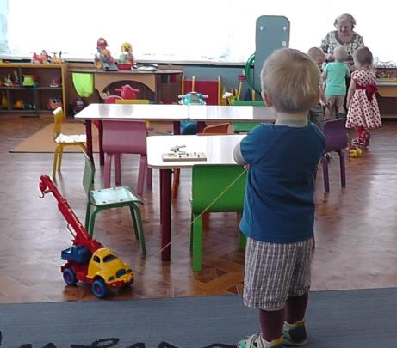
Оснащение двигательной деятельности

Slide 5
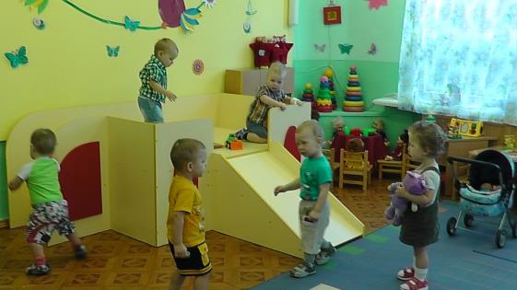
Физическое развитие
Цели:
Развивать двигательную активность детей
Воспитывать у детей чувство коллективного участия в общей деятельности
Учить воспринимать просьбы воспитателя и правильно их выполнять

Slide 6
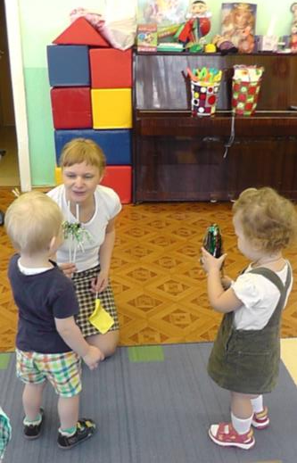
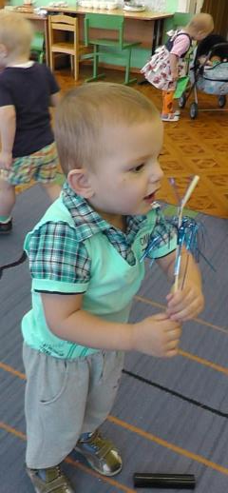
Дыхательная гимнастика

Slide 7
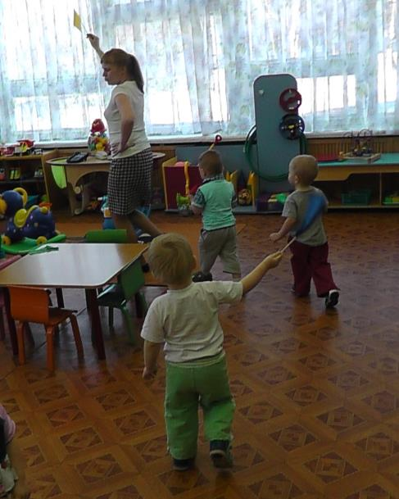
Утренняя гимнастика
цели утренней гимнастики:
Развитие двигательной активности
Организация детей перед завтраком
Приобщение к дисциплине и порядку

Slide 8
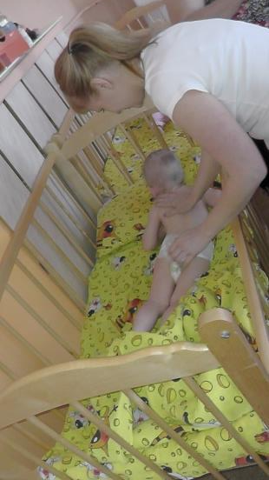
Цель закаливания –
выработать способность организма быстро изменять работу органов и систем в связи с постоянно меняющейся внешней средой.

Slide 9
Формы проведения закаливающих процедур
- босохождение;
- двигательная деятельность в облегченной одежде (трусиках) и босиком;
- соблюдение температурного режима в течении дня:
- режим проветривания групповых помещений в течении дня;
- облегченная одежда для детей в детском саду;
- сон без маек;
- дыхательная гимнастика после сна;
- мытье прохладной водой рук по локоть;
Рекомендации по проведению закаливающих процедур дает врач.

Slide 10
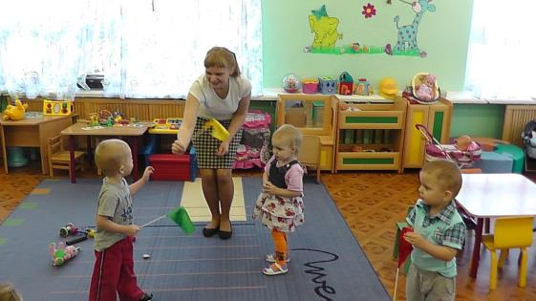
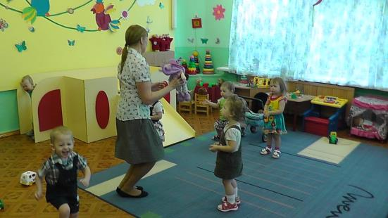
Подвижные игры

Slide 11
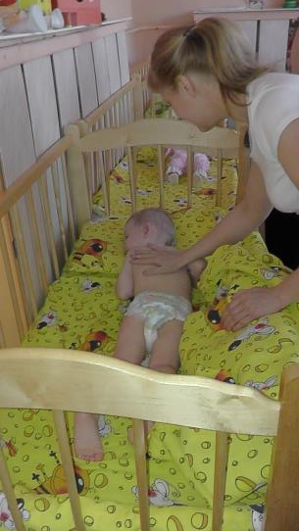
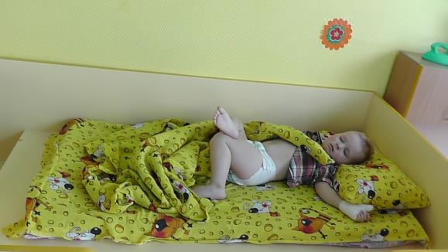
Здоровый сон

Slide 12
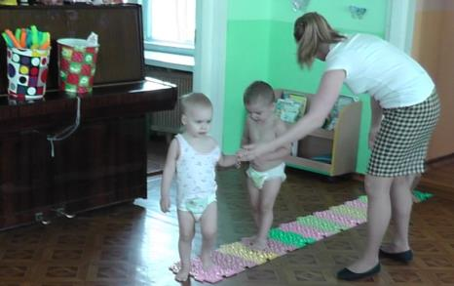
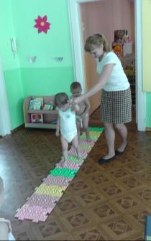
Гимнастика после сна
Оборудование – дорожки с различными нашивками для профилактики плоскостопия
Цели:
Предотвращение развития плоскостопия у детей.
Закаливание – как средство профилактики заболеваний

Slide 13
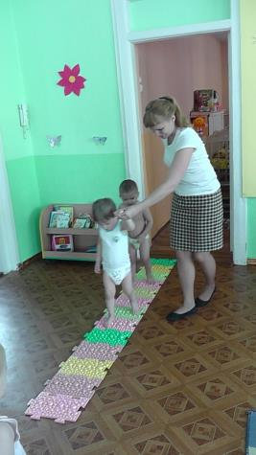
Дорожки здоровья

Slide 14
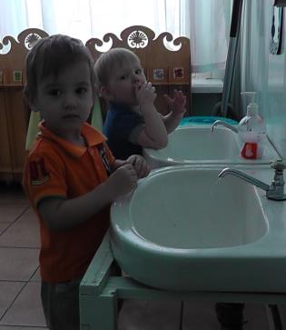
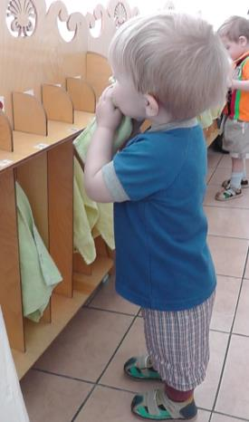
Водные процедуры в течении дня
умывание:
Правильное мытье рук и лица
Поддерживание гигиенической чистоты тела
Ознакомление со средствами гигиены (мыло, зубная паста, полотенце, салфетки, влажные салфетки, платок)

Slide 15
Работа с родителями

Slide 16
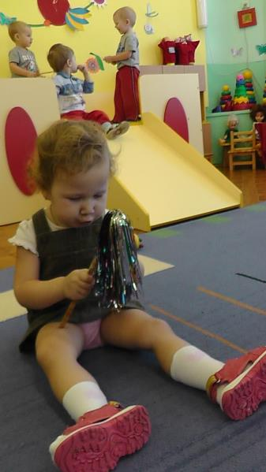
Результаты работы по здоровьесбережению:
1. Количество заболеваний в среднем на одного ребенка составило 1,9 случая..
2. У детей отмечается положительный эмоциональный тонус, улучшилось взаимопонимание, общение, повысилась концентрация внимания во время занятий и игр;
3. Адаптация вновь прибывших детей прошла в легкой и средней тяжести форме (списочный состав группы в течение года обновился на 25 %);
4. Повысилась заинтересованность родителей в оздоровлении детей в домашних условиях.

Slide 17
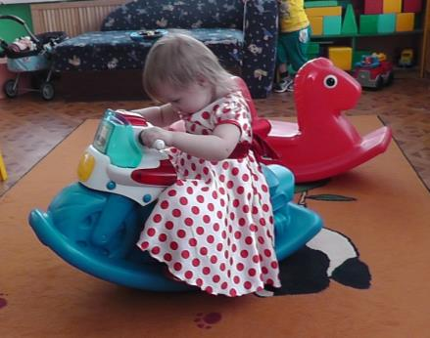
вывод
Здоровьесберегающие технологии
играют важную роль в жизни ребенка с самого раннего возраста.
С помощью них мы помогаем детям быстрее адаптироваться в стенах
детского сада и развивать
физическую активность.

